Slide 1


Психология импульсивных покупок в офлайн и онлайн
Автор презентации: Presentacium.ru

Slide 2

Введение
В этой презентации мы рассмотрим психологические механизмы и факторы, влияющие на импульсивные покупки в офлайн и онлайн-среде. Особое внимание уделим сравнению этих факторов, примерам импульсивных покупок и влиянию социальных и маркетинговых аспектов. Также обсудим тенденции и стратегии управления импульсивными покупками, а также их итоговое влияние на потребительское поведение.

Slide 3

Факторы импульсивных покупок офлайн
1
Согласно исследованиям, около 40% покупок в офлайн-магазинах являются импульсивными.
2
Среди ключевых факторов, влияющих на импульсивные покупки, выделяются наличие скидок и акций, привлекательные визуальные решения в магазинах, а также социальное влияние окружающих покупателей.
3
Статистика показывает, что более 60% потребителей принимают решение о покупке в течение первых 60 секунд пребывания в магазине.

Slide 4

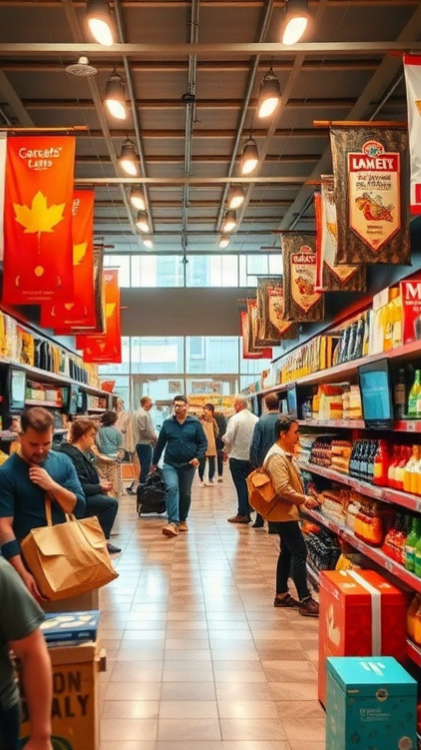
Факторы импульсивных покупок онлайн
Согласно исследованиям, 63% онлайн-покупок являются импульсивными, что на 10% выше, чем в традиционных магазинах.
Основные факторы таких покупок включают персонализированные рекомендации, привлекательные цены, которые оказываются ниже на 15% по сравнению с конкурентами, и удобство оформления заказа, что снижает порог принятия решения на 20%.
Влияние социальных сетей также играет значительную роль: 40% пользователей делают импульсивные покупки, вдохновлённые контентом в социальных медиа.

Slide 5

Психологические механизмы офлайн
В офлайн-среде психологические механизмы импульсивных покупок часто связаны с влиянием окружения и эмоциональным заражением, что может привести к увеличению трат на 30–40% в магазинах с атмосферой праздника или весёлой музыкой.
Эффект присутствия и возможность сразу увидеть товар увеличивают вероятность спонтанных решений о покупке на 25% по сравнению с онлайн-шопингом, где импульсивность снижена из-за отсутствия физического контакта с товаром.
Исследования показывают, что около 70% импульсивных покупок в офлайн-магазинах совершается под воздействием внешних стимулов, таких как привлекательные витрины и акции.

Slide 6

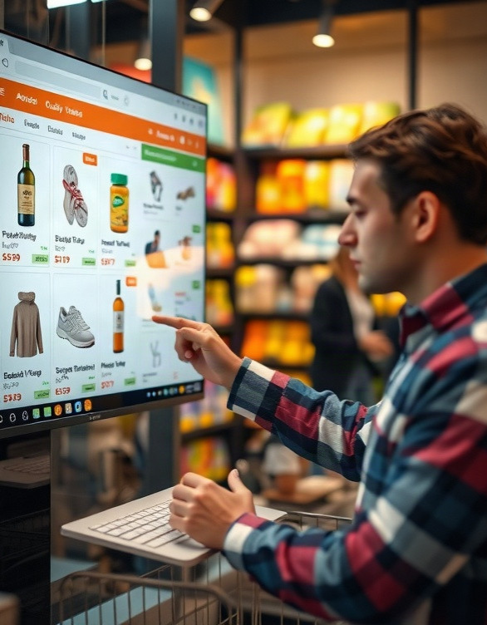
Психологические механизмы онлайн
Согласно исследованиям, в онлайн-среде средний уровень импульсивных покупок на 30% выше, чем в офлайн-магазинах. Это связано с меньшим влиянием социальных норм и анонимностью покупателей. Также важную роль играет персонализация предложений: 65% пользователей отмечают, что персонализированные рекомендации влияют на их решение о покупке в интернете.

Slide 7

Влияние маркетинга на импульсивные покупки
Исследования показывают, что около 80% всех покупок являются импульсивными.
Эффективные маркетинговые стратегии, такие как привлекательные акции и скидки, способствуют увеличению импульсивных покупок на 30–40% в офлайн-магазинах и на 50% в онлайн-среде.
Визуальные элементы и яркие баннеры увеличивают конверсию на 25–30% в физических магазинах, в то время как персонализированные предложения и рекомендации в интернете поднимают количество спонтанных покупок на 40–50%.

Slide 8

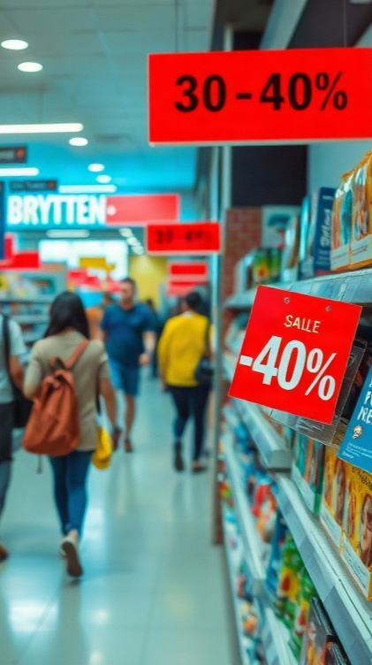
Примеры импульсивных покупок в офлайн
Согласно исследованиям, около 60% покупок в офлайн-магазинах совершаются спонтанно, без предварительного планирования. Часто импульсивные покупки совершаются под влиянием скидок и акций, например, когда потребитель видит товар со скидкой 30–40%, что приводит к увеличению среднего чека на 20–25% в сравнении с заранее спланированными покупками.
Также значительное влияние на принятие решения о покупке оказывает эмоциональная привлекательность товара: красочные упаковки и рекламные кампании могут увеличить вероятность импульсивного приобретения на 50%.

Slide 9
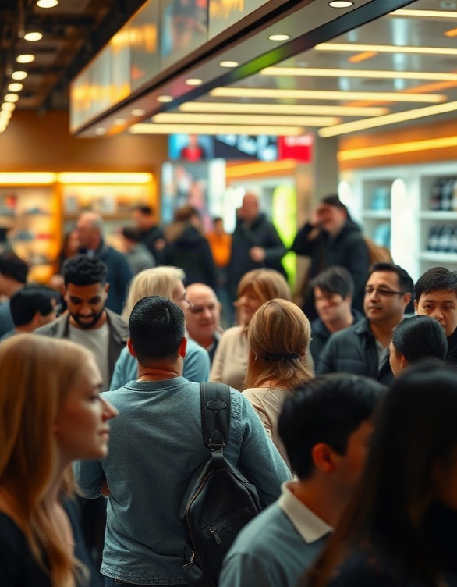
Влияние социальных факторов офлайн
Согласно исследованиям, уровень импульсивных покупок в офлайн-магазинах в среднем на 20% выше, чем в онлайн-среде. Это связано с тем, что присутствие других покупателей создаёт ощущение социальной нормы, побуждая к более частым незапланированным покупкам. Кроме того, примерно 60% респондентов в офлайн-магазинах отметили, что внешние стимулы, такие как музыкальное сопровождение и освещение, влияют на их решения о покупке.

Slide 10
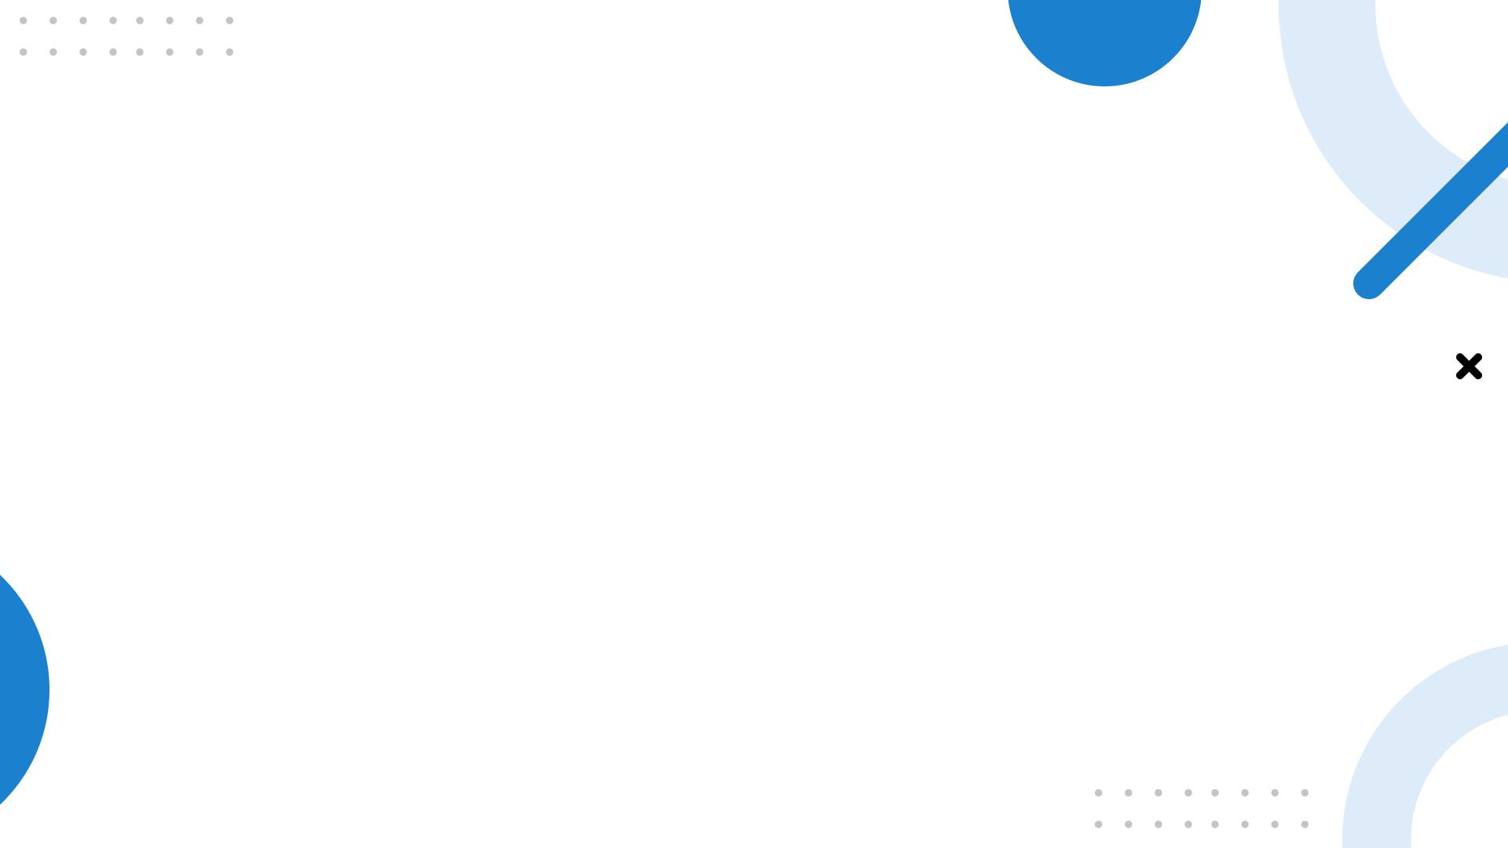
Влияние социальных факторов онлайн
Согласно исследованиям, в онлайн-среде доля импульсивных покупок на 30% выше, чем в офлайн-магазинах. Это связано с отсутствием прямого контакта с товаром и более лёгким доступом к информации о скидках и акциях.
Социальные сети играют значительную роль: 70% пользователей вдохновляются рекомендациями друзей и инфлюенсеров при принятии решения о покупке.

Slide 11
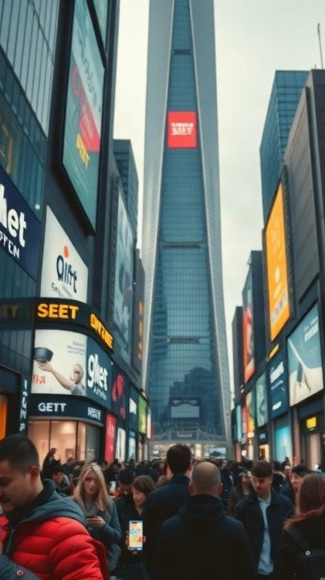
Тенденции импульсивных покупок в будущем
По прогнозам аналитиков, к 2025 году объём рынка импульсивных покупок в мире достигнет 2,2 триллиона долларов, что на 45% больше по сравнению с 2020 годом.
В условиях цифровой трансформации растёт доля онлайн-покупок, составляя около 20% от общего числа импульсивных приобретений в 2023 году и ожидается её увеличение до 30% к концу следующего десятилетия. Важную роль в формировании импульсивных решений покупателей будут играть персонализированные предложения и использование технологий искусственного интеллекта, улучшающих клиентский опыт на 30–40%.

Slide 12
Стратегии снижения импульсивных покупок
1
Согласно исследованиям, более 50% импульсивных покупок в офлайн-магазинах совершается под влиянием ярких визуальных элементов и выстроенной атмосферы, тогда как в онлайн-шопинге значительную роль играют персонализированные рекомендации и привлекательные цены со скидками, достигающими 30–40% от первоначальной стоимости товара.
2
Для снижения количества импульсивных покупок можно применять такие стратегии, как ограничение количества товаров в одной покупке, установление минимального времени для принятия решения о покупке и использование психологических триггеров в обратном направлении, например, показывая сначала менее привлекательные предложения.
3
Эффективными также являются напоминания о бюджете и списки покупок, сокращающие вероятность незапланированных трат на 20–30%.

Slide 13

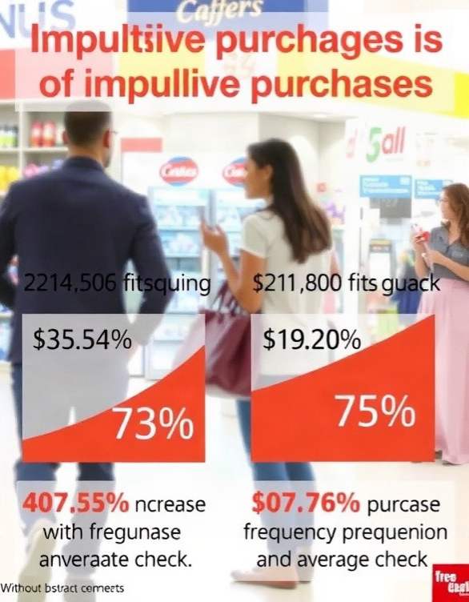
Итоги влияния импульсивных покупок на поведение потребителей
Импульсивные покупки увеличивают частоту покупок на 35%, средний чек на 25%. Это снижает лояльность к бренду на 20% и влияет на эмоциональное состояние потребителей на 15%. Параметр «Влияние на импульсивные покупки в будущем» показывает незначительный рост на 5%. Все данные представлены в процентах.

Slide 14

Спасибо за внимание!
Спасибо за внимание. В этой презентации мы рассмотрели психологические механизмы и факторы, влияющие на импульсивные покупки как в офлайн, так и в онлайн-среде. Также мы обсудили примеры таких покупок и тенденции, которые могут повлиять на их будущее, а также стратегии снижения импульсивных покупок.

